Slide 1

大家知道，最近几年最火爆的科技是什么吗？
没错，人工智能（= Artificial Intelligence, AI）。
Notes:
问同学：当下最火热的领域、专业是什么？

Slide 2

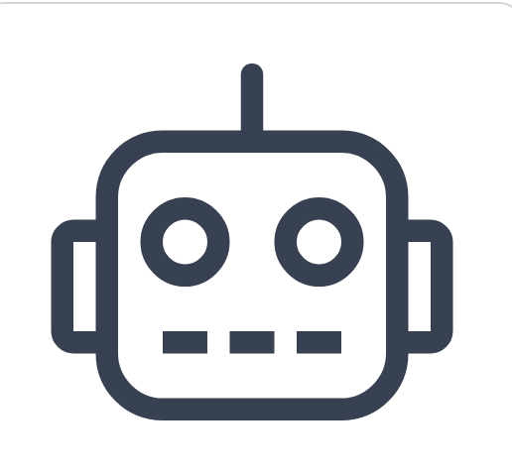

人工智能
北京师范大学附属中学
初二17班 吴承坤
Notes:
多添加视频

Slide 3
1. 无处不在的AI
目录
2. AI对生活的影响
3. AI 的原理
PS：最后有彩蛋~
Notes:
在目录页前加一个对AI的解释说明（AI=人工智能）

Slide 4
1
无处不在的AI

Slide 5
请大家思考：你们接触过AI在生活中的哪些应用？

Slide 6
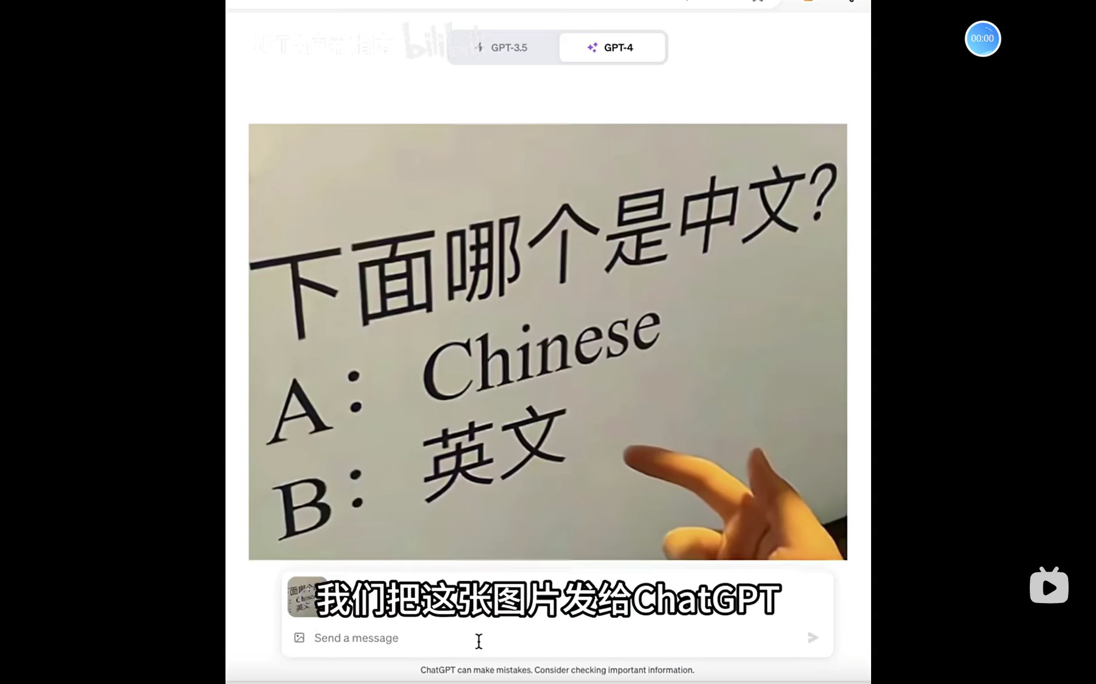
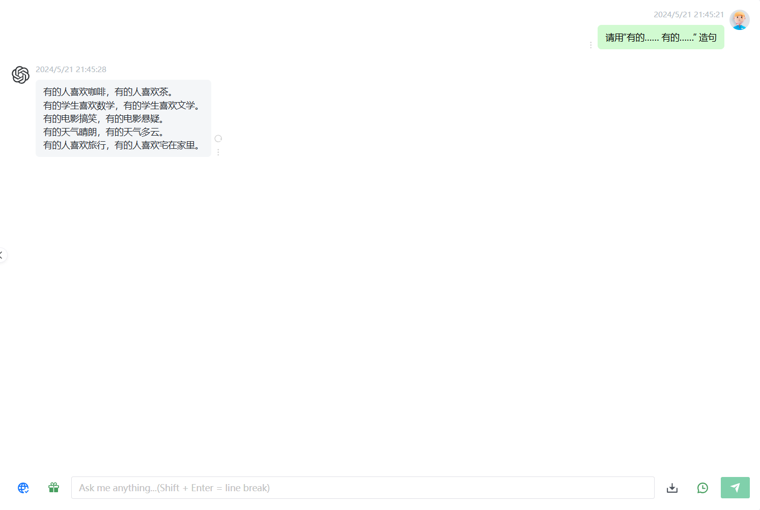
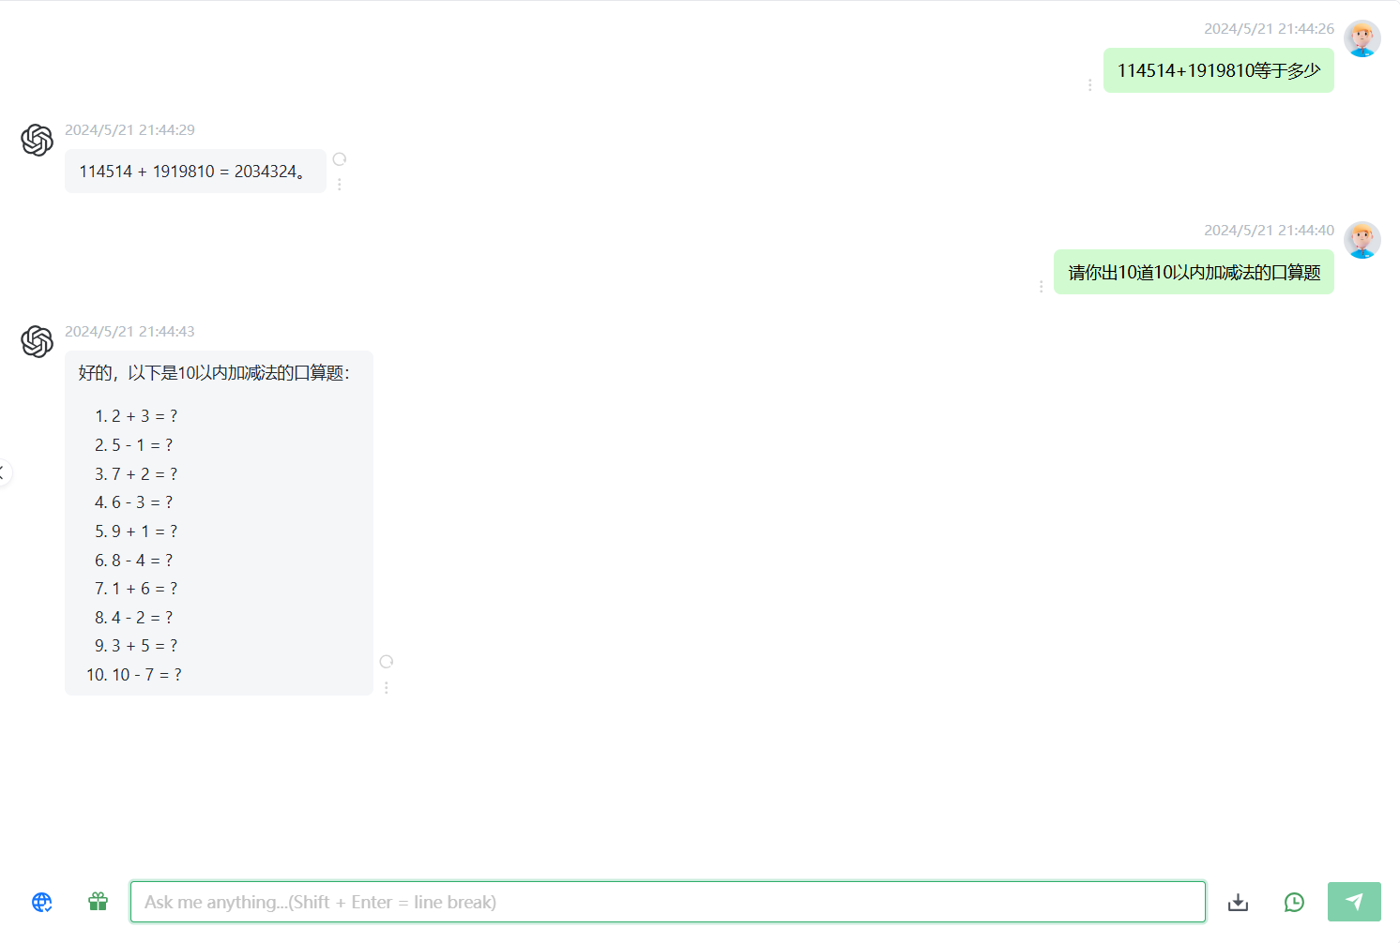
大语言模型（ChatGPT、文心一言……）
Notes:
添加与大语言模型的对话截图

Slide 7
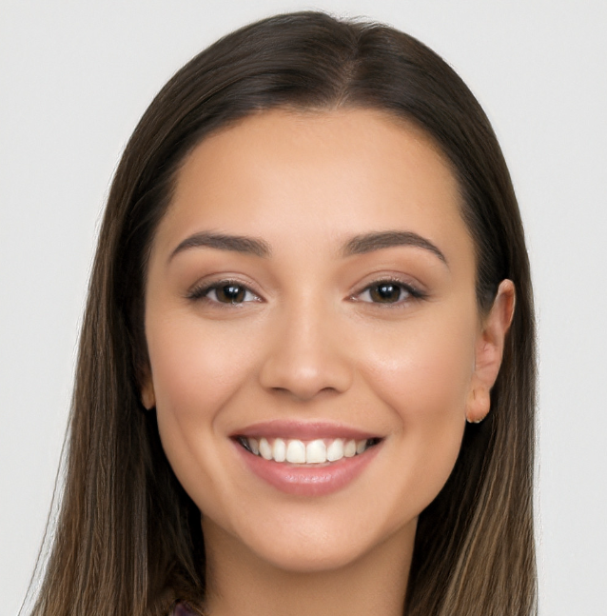
AI绘画/生成图片
大家猜一猜，这张图片是真人，还是AI生成的？
没错，AI生成的。
Notes:
添加互动：猜猜看，这张图片是真的，还是AI生成的？

Slide 8
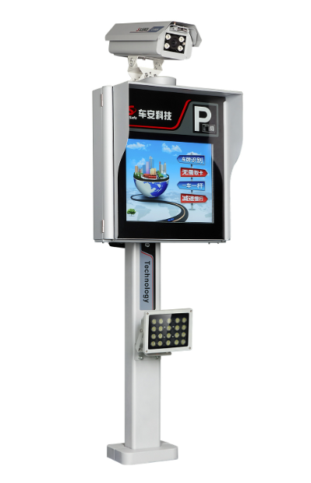
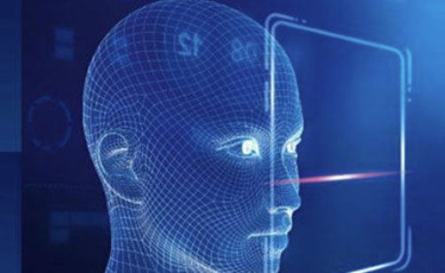
人脸识别
车牌识别

Slide 9
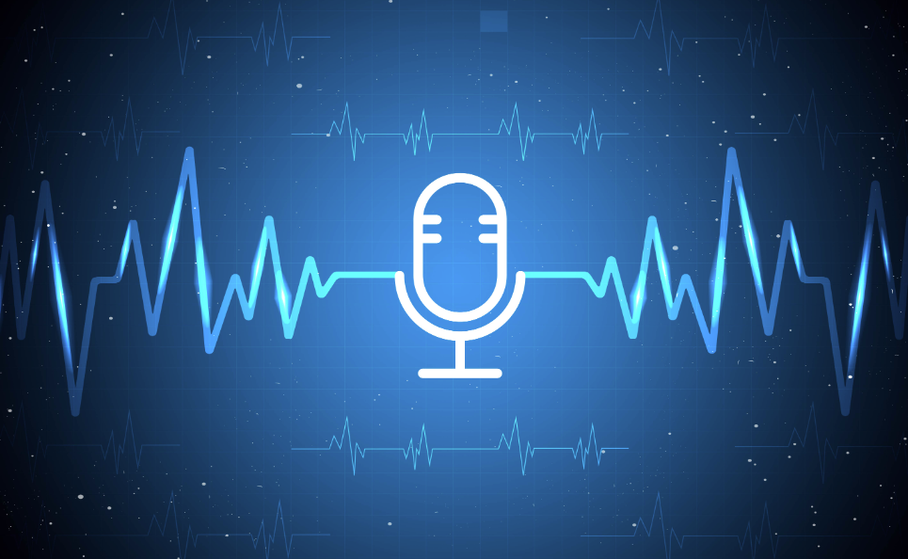
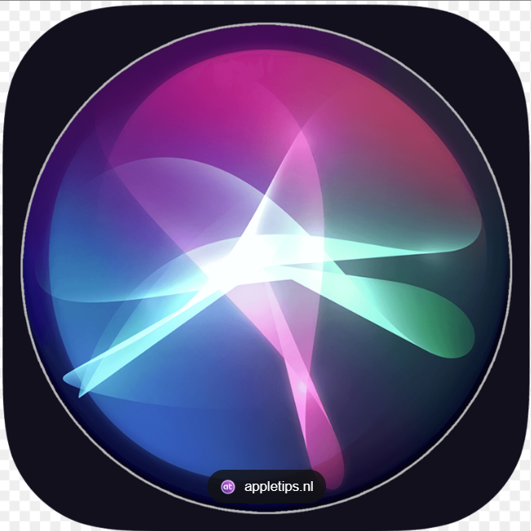
语音识别
语音识别指的是把人的语音转化成文字。
典型应用：Siri、小爱同学、 小度小度
语音合成
语音合成指的是将文字合成语音。
典型应用：高德地图语音播报

Slide 10
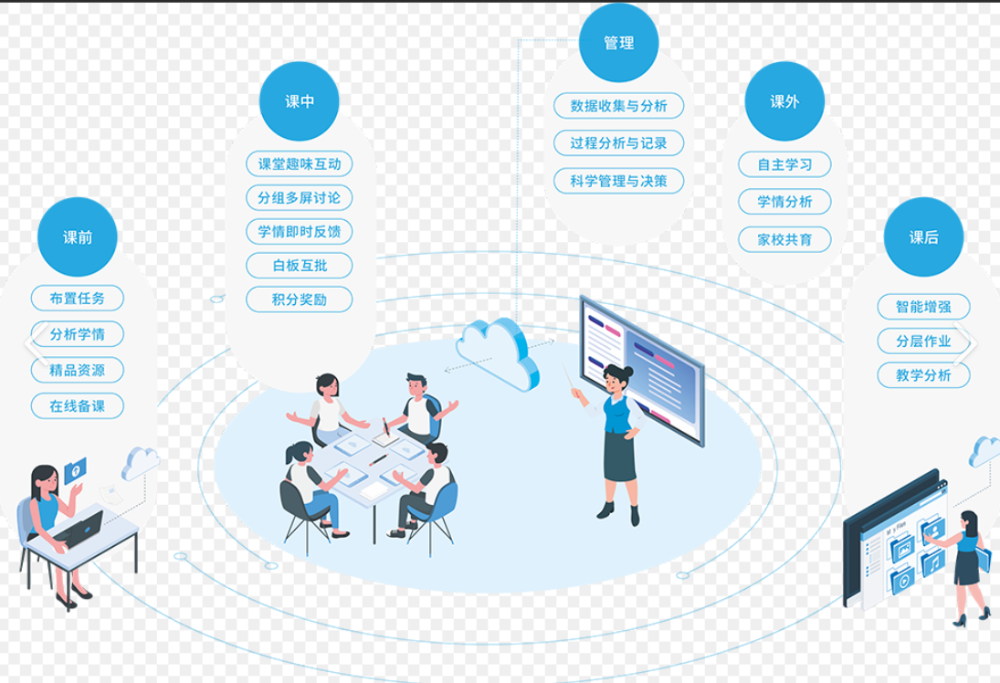
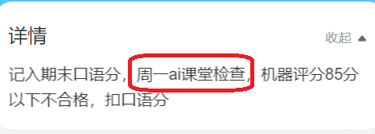
AI课堂
AI可以辅助老师上课、检查学生学习情况等。
例如，我们班的英语老师就使用AI来检查我们背诵课文的情况。

Slide 11
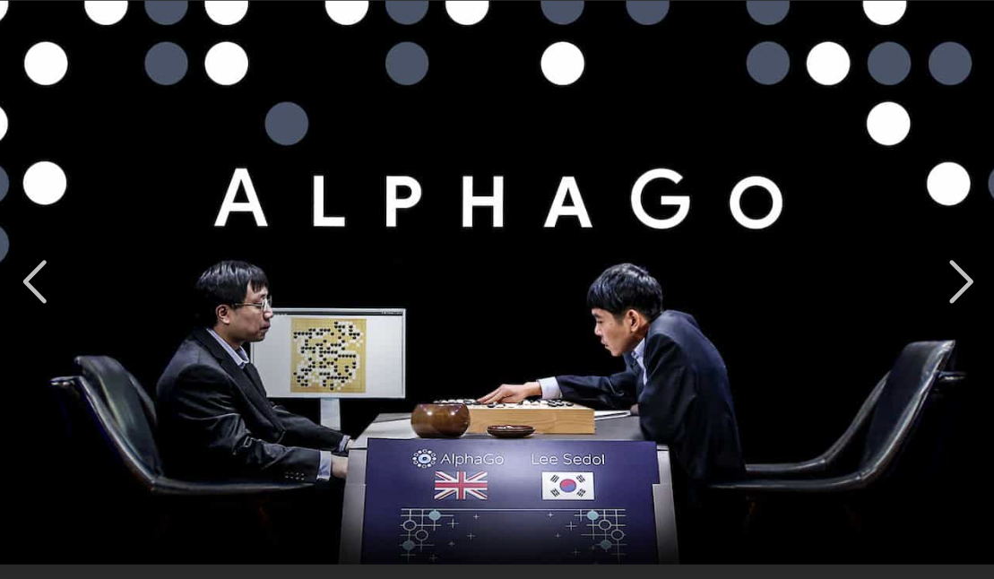
AI下棋
AI在某些方面已经超过了人类。例如AlphaGo在围棋方面打败了许多顶尖棋手。

Slide 12
2
AI对生活的影响
Notes:
在之后加入一个提问：既然AI已经彻底融入了我们的生活，你们感受到了AI对生活造成了哪些影响？

Slide 13
既然AI已经彻底融入了我们的生活，你认为AI会对生活造成哪些影响？

Slide 14
AI可以让我们的生活更便捷。
但是……

Slide 15
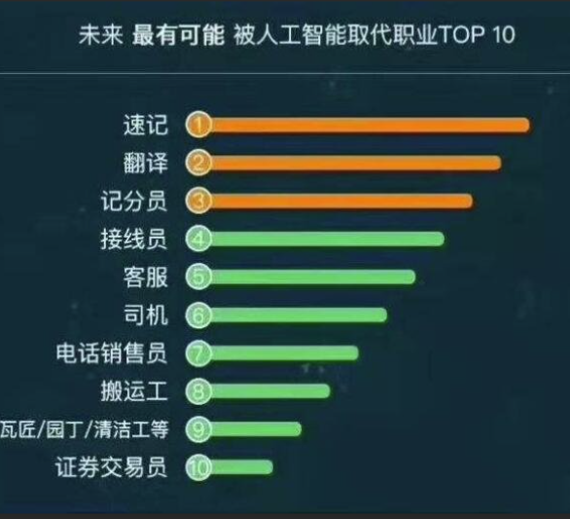
随着AI的强大，许多职业都会被AI取代。
思考：这些容易被替代的职业有什么共同点？
对于那些需要重复劳动或者某一方面专业技能的职业，AI可以轻松胜任。
Notes:
添加互动：概括特征

Slide 16
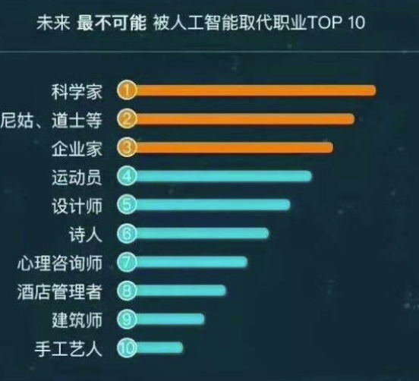
这是一些不容易被AI取代的职业，思考一下这些职业有什么共同点？
对于那些需要创造力的职业，或者与人们有情感交流的职业，以目前的技术，AI尚不能取代。

Slide 17
前文已经介绍过AI课堂，AI课堂能取代老师吗？
Notes:
之前加一页：刚才讲了AI课堂，AI课堂能取代老师吗？

Slide 18
很多人认为教师这个职业是很容易被AI替代的，其实不然。
教师不仅要讲授知识，还要让课堂变得通俗、易懂，且有时需要理解学生，与学生情感互通，才能更好地教学。
目前AI技术还做不到这一点。
因此，推荐大家在将来选择教师职业。如果有兴趣，欢迎来到北京师大附中学习，将来可以报考北京师范大学。
教师
Notes:
之前加一页：刚才讲了AI课堂，AI课堂能取代老师吗？

Slide 19
3
AI的原理

Slide 20
现在，大部分AI背后的原理都是训练。（又叫机器学习）
什么是训练？

Slide 21
示例：训练一个AI，计算加法
哦，我学会了！
3
1+1=？
1+1=2
（什么都不会）
Notes:
加一些AI说的话

Slide 22
示例：训练一个AI，计算加法
哦，我又学会了！
1
2+3=？
2+3=5
（会一点点了）

Slide 23
示例：训练一个AI，计算加法
1+5=6
6+3=9
3+4=7
1+7=8
2+1=3
3+3=6
Notes:
动画有点问题

Slide 24
示例：训练一个AI，计算加法
2
1+1=？

Slide 25
训练AI的方法
大家能简单概括一下AI训练的步骤吗？
Notes:
添加互动

Slide 26
训练AI的方法
1. 准备数据。（1+1，2+3，……）
2. 对数据进行标注。（1+1=2，2+3=5，……）
3. 将这些数据喂给AI，AI会使用某种算法不断“学习”数据。
一般情况下，训练AI的数据越多，AI模型就越强大。例如，ChatGPT和文心一言等大语言模型都使用了几乎整个互联网的数据，而AlphaGo围棋机器人使用了大量人类对弈的棋谱。
Notes:
添加互动

Slide 27
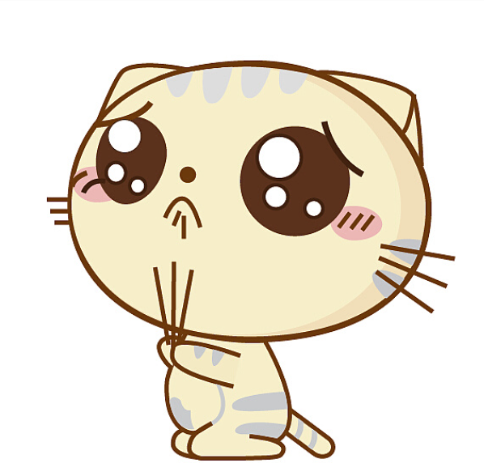
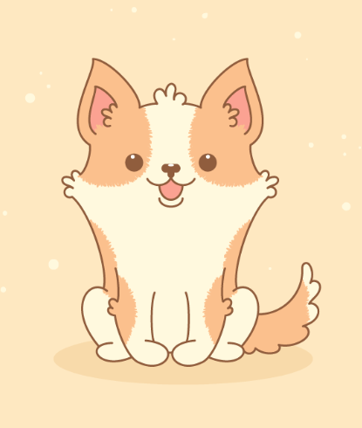
训练AI的方法
请大家尝试设计一个AI，判断一张图片是猫还是狗。
Notes:
添加互动

Slide 28
4
【彩蛋环节】
体验AI之力——
与四子棋AI下棋

Slide 29
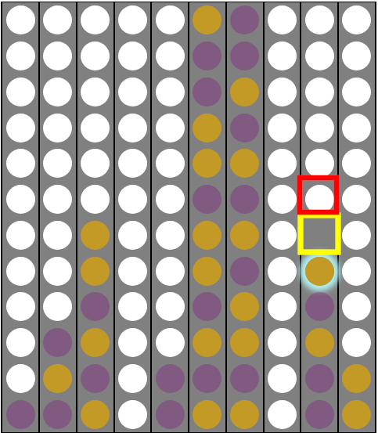
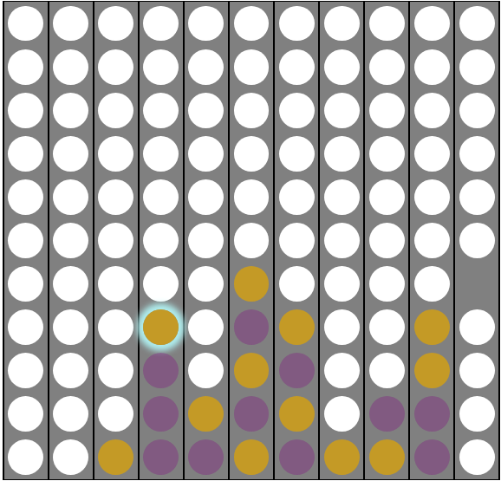
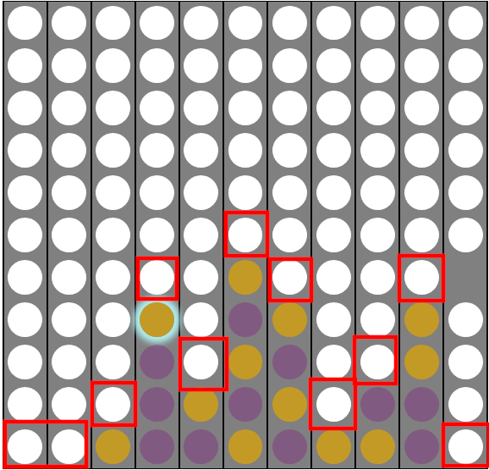
四子棋规则
0. 四子棋是一种双人棋类游戏。双方轮流落子，率先连成四个棋子（横向、纵向、斜向）的玩家获胜。
1. 与五子棋不同，四子棋每次只能在某一列的最下方落子。
2. 棋盘上有一个不可落子点，如果不可落子点的下方已经落满棋子，那么下一次落子会在不可落子点的上方。

Slide 30
体验AI之力
我为四子棋游戏开发了AI，欢迎大家来挑战，体验AI之力。

Slide 31
谢谢大家

